Slide 1
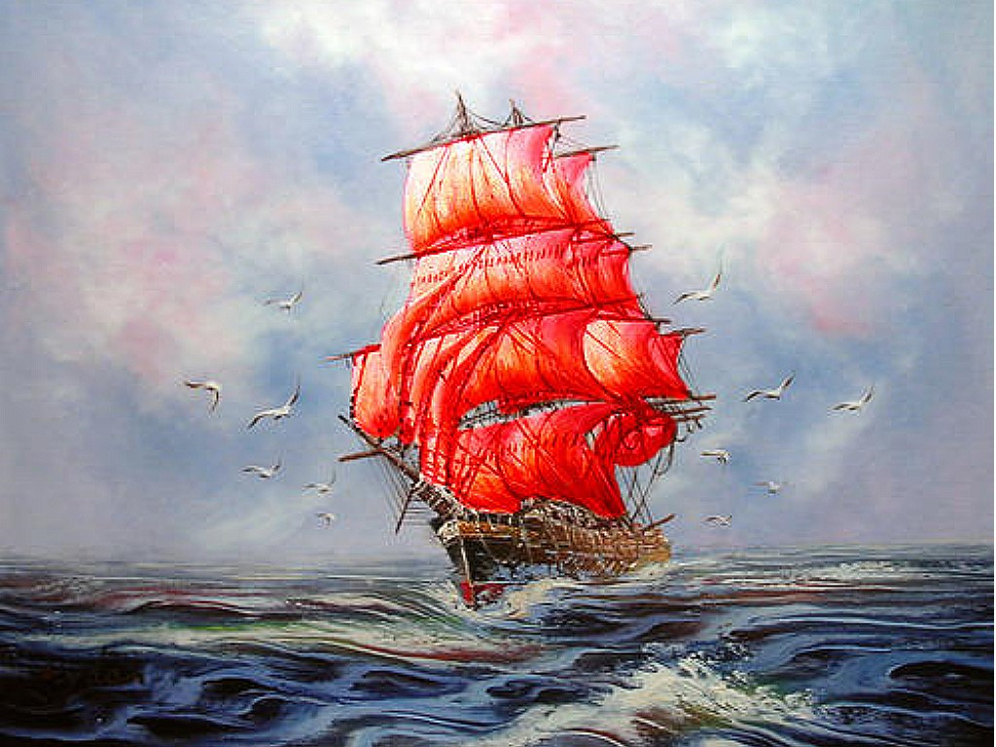
Игра по литературе для 6 класса
(произведения 20 века)

Slide 2
А. Грин
5
10
15
20
25
А.Платонов
5
10
15
20
25
В.Астафьев
5
10
15
20
25
В.Распутин
5
10
15
20
25
В.Шукшин
5
10
15
20
25
Ф.Искандер
5
10
15
20
25

Slide 3
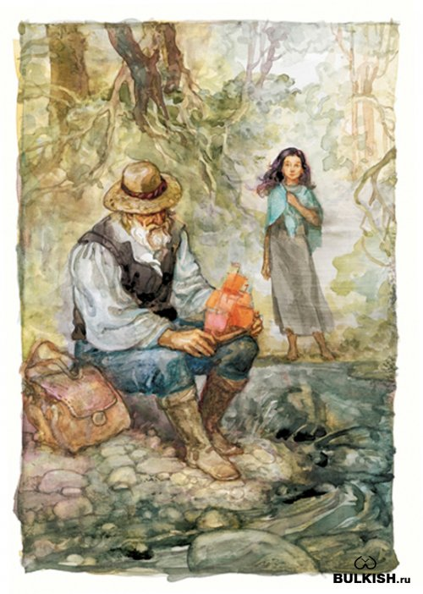
А.Грин
5
Как звали сказочника, который предсказал Ассоль сказочное будущее?
Ответ
Эгль.

Slide 4
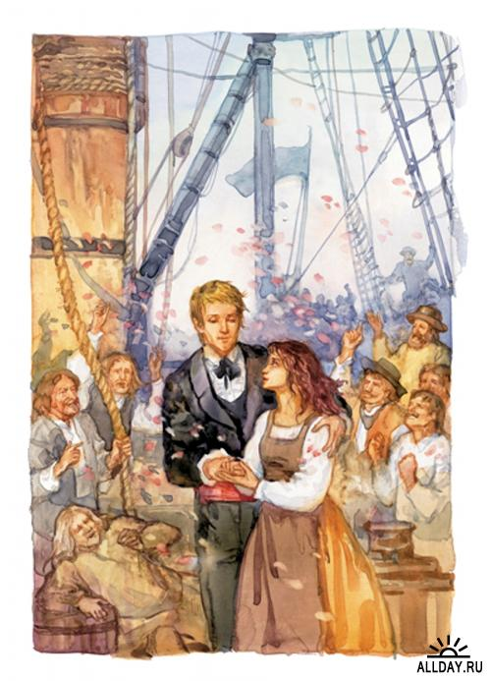
А.Грин
10
Кого Грэй приглашает на корабль, чтобы удивить Ассоль?
Ответ
Музыкантов

Slide 5
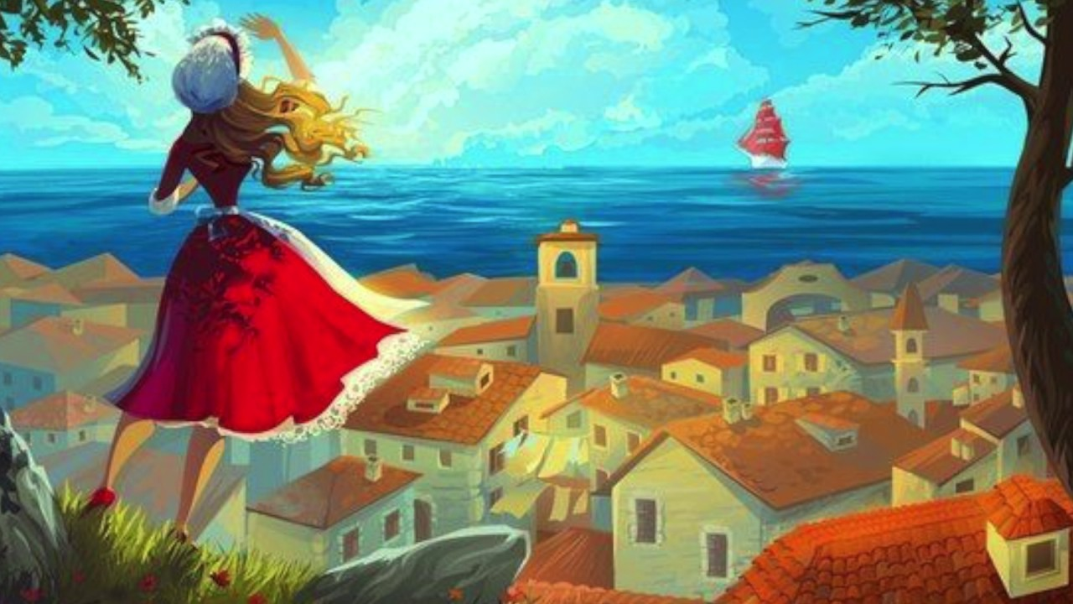
А.Грин
15
Из какой ткани Грэй делает алые паруса для корабля и сколько метров он купил?
Из красного шелка. Две тысячи метров.
Ответ

Slide 6
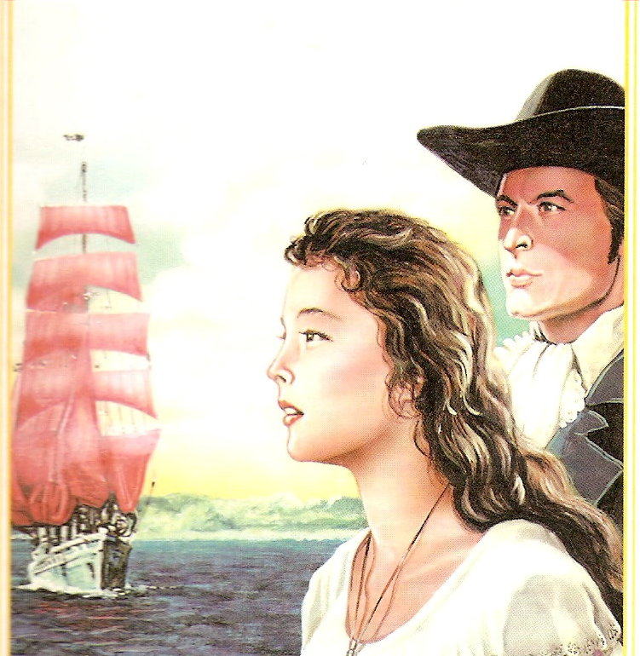
А.Грин
20
Как называется корабль, капитаном которого является Грэй ?
Грэй капитан корабля "Секрет".
Ответ

Slide 7
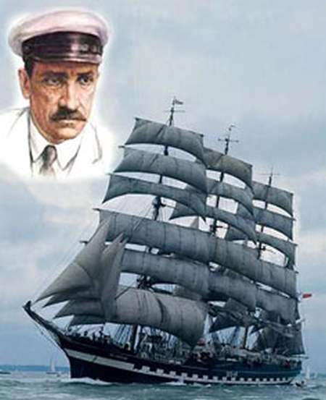
А.Грин
25
С какой должности Грэй начинает свою морскую карьеру?
Ответ
Начинает карьеру с должности юнга.

Slide 8
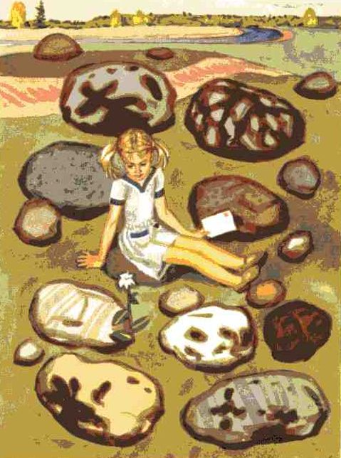
А.Платонов
5
Имя главной героини сказки-были «Неизвестный цветок»?
Ответ
Даша

Slide 9
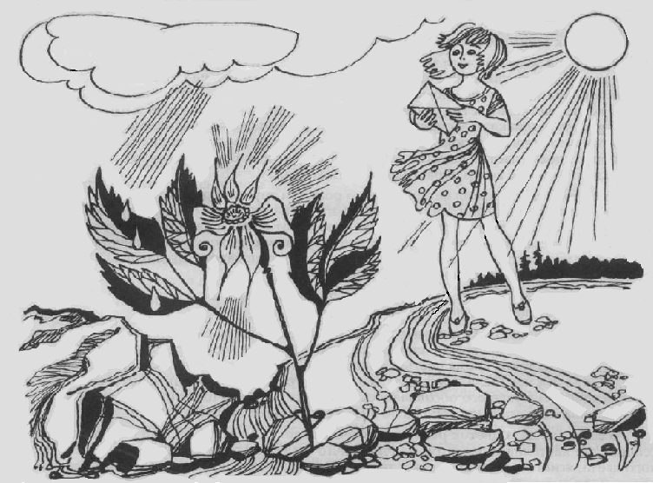
10
А.Платонов
Как начинается сказка-быль «Неизвестный цветок»?
«Жил на свете маленький цветок».
Ответ

Slide 10
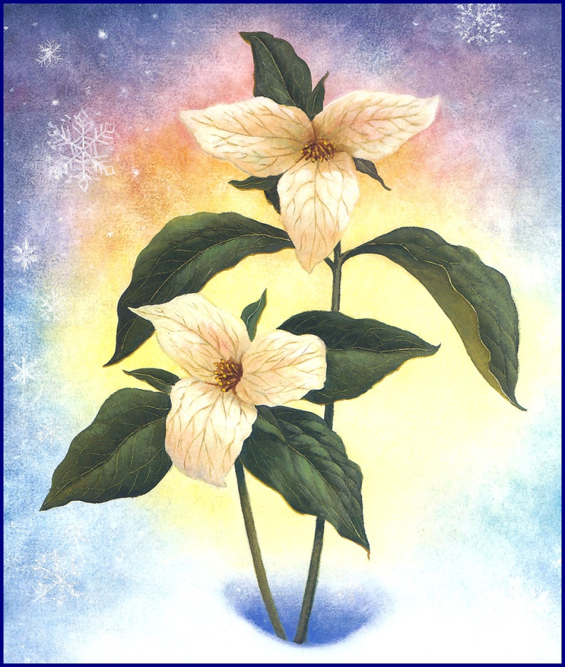
А.Платонов
15
Кто принёс семечко, из которого вырос цветок?
Ответ
Ветер.

Slide 11
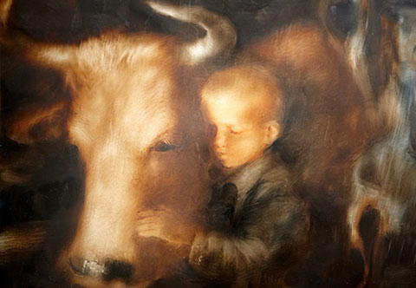
А.Платонов
20
Как звали мальчика, который приходил в гости к корове?
Ответ
Мальчика звали Вася.

Slide 12
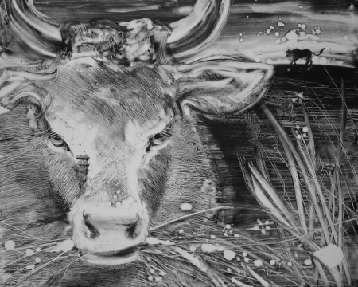
А.Платонов
25
Что случилось с коровой?
Отец продал телёнка, у коровы пропало молоко, стала равнодушная, попала под поезд .
Ответ

Slide 13
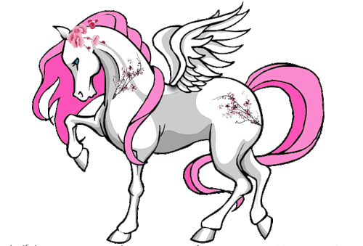
В.Астафьев
5
В какую повесть вошло произведение «Конь с розовой гривой»
Ответ
«Последний поклон»

Slide 14
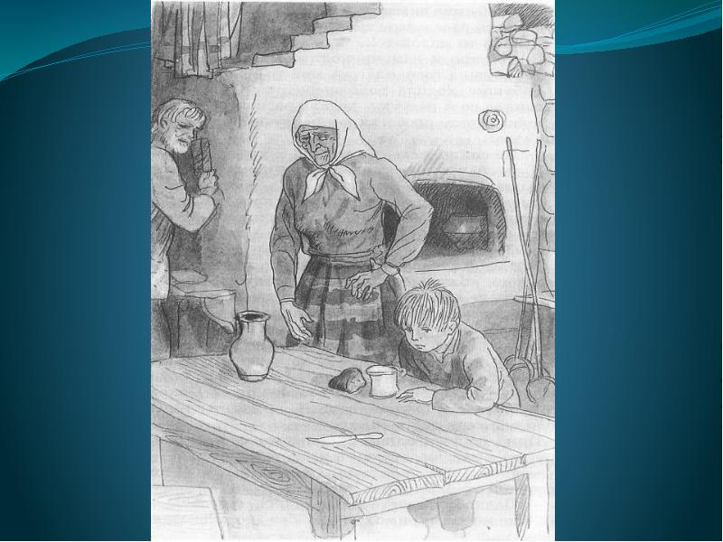
В.Астафьев
10
Что сделал главный герой, чтобы бабушка не ругала его за то, что он пришел без ягод?
Заполнил посудину травой, а сверху присыпал ягодами
Ответ

Slide 15

В.Астафьев
15
Что сделал главный герой, чтобы Санька не рассказал о его обмане бабушке?
Украл из кладовки калачи для Саньки.
Ответ

Slide 16
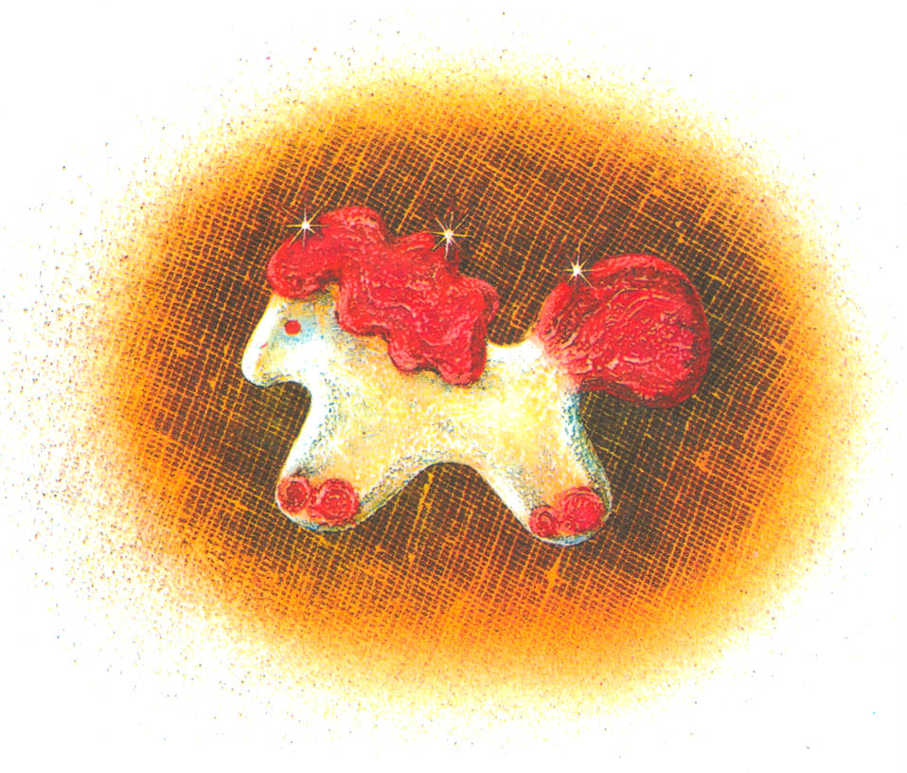
20
В.Астафьев
Когда герой зажмурился и снова открыл глаза, глядя на пряник, что увидел?
«По кухонному столу, будто по огромной земле, с пашнями, лугами и дорогами, на розовых копытцах, скакал белый конь с розовой гривой».
Ответ

Slide 17

В.Астафьев
25
Что символизирует подаренный бабушкой пряник?
Мудрое умение любить и прощать .
Ответ

Slide 18
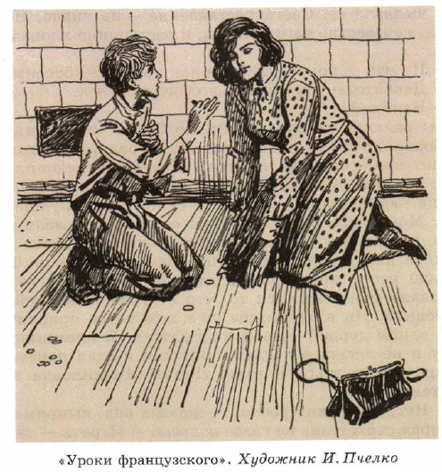
В.Распутин
5
Кто застал главного героя и учительницу за игрой на деньги?
Ответ
Директор школы.

Slide 19
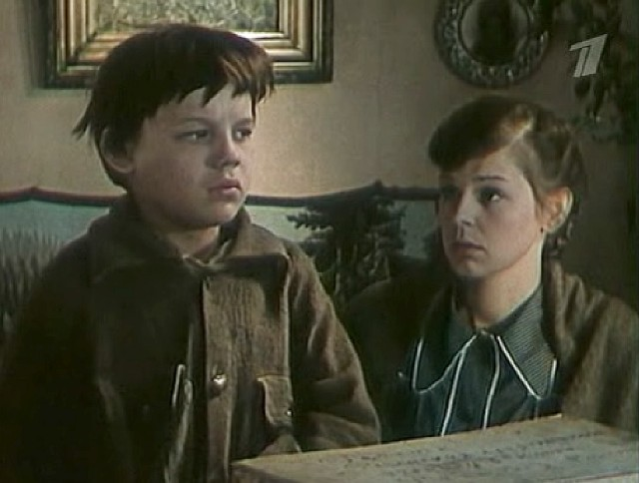
10
В.Распутин
Как звали учительницу французского языка?
Ответ
Лидия Михайловна

Slide 20
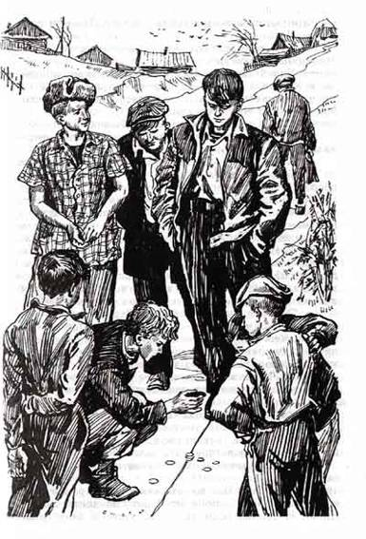
В.Распутин
15
Как называлась игра? Что сделали мальчики, заметив, что главный герой слишком быстро перестает играть?
Игра Чика. Избили мальчика.
Ответ

Slide 21

В.Распутин
20
С каким предметом у главного героя были проблемы в новой школе и что давалось труднее всего?
Ответ
С французским языком. Говорить.

Slide 22
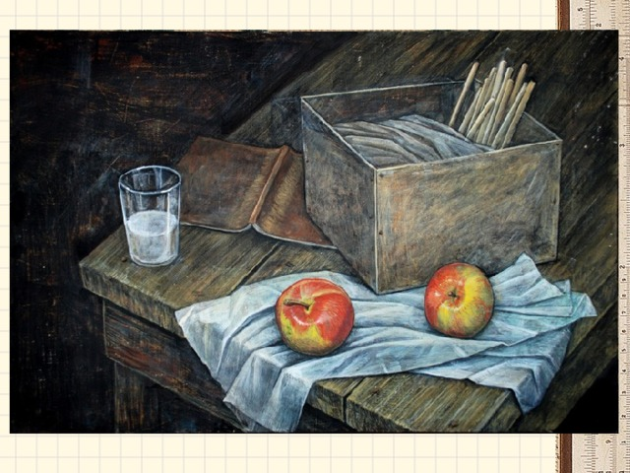
В.Распутин
25
Что Лидия Михайловна прислала главному герою спустя некоторое время после их последней встречи?
В посылке были макароны и 3 красных яблока.
Ответ

Slide 23
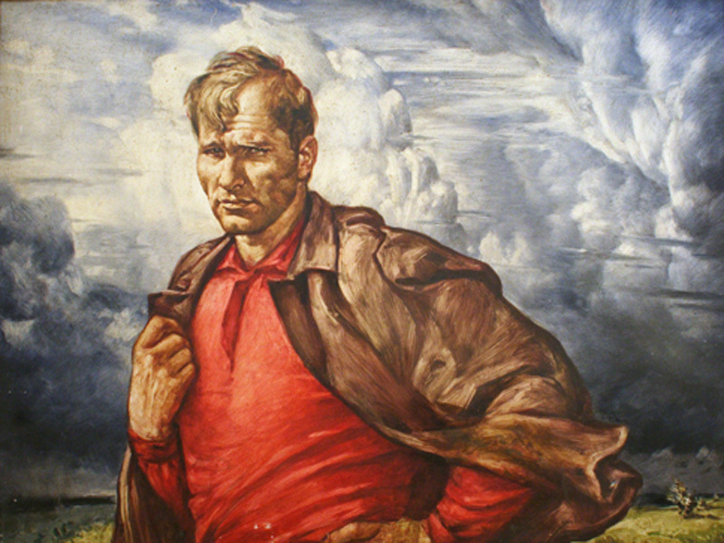
В.Шукшин
5
Какой номер выкинул дед перед гостями в рассказе «Критики»?
Ответ
Запустил сапог в телевизор.

Slide 24
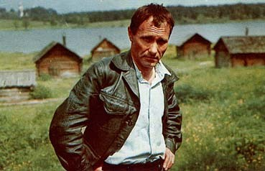
10
В.Шукшин
С кем дед Тимофей любил ходить в кино?
Ответ
С внуком

Slide 25
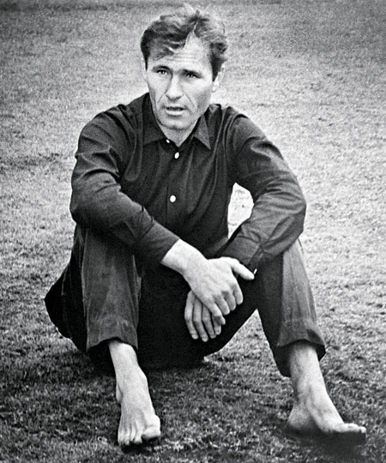
В.Шукшин
15
Какие фильмы особенно критиковал дед?
Ответ
Про деревню

Slide 26
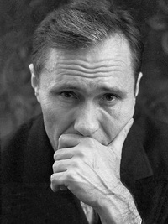
В.Шукшин
20
Кого позвали, чтобы утихомирить деда?
Ответ
Милиционера

Slide 27
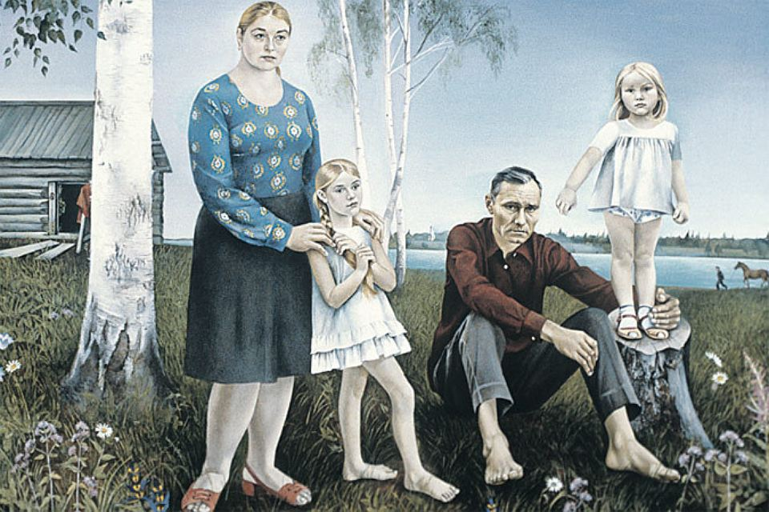
В.Шукшин
25
Почему в рассказе «Критики» дед не спорил об искусстве со взрослыми?
«Со взрослыми дед редко спорил об искусстве - не умел. Начинал сразу нервничать, обзывался».
Ответ

Slide 28
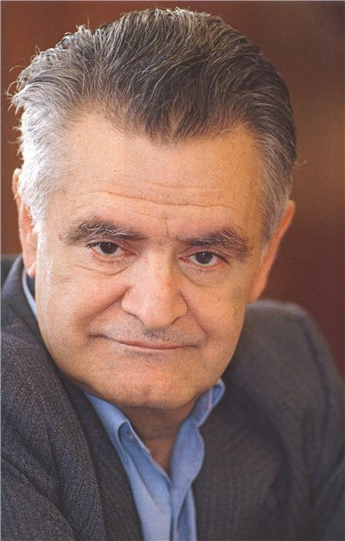
Ф.Искандер
5
Как звали нового школьного математика в рассказе «Тринадцатый подвиг Геракла»?
Ответ
Харлампий Диогенович

Slide 29

Ф.Искандер
10
Кого Харлампий Диогенович называл принцем Уэльским?
Ответ
Опоздавшего ученика

Slide 30

15
Ф.Искандер
Почему главный герой боится стать объектом насмешек Харлампия Диогеновича?
Потому что он не сделал домашнее задание.
Ответ

Slide 31
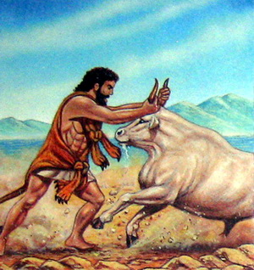
Ф.Искандер
20
Кого в школе больше всего боялся директор? Главное оружие Харлампия Диогеновича?
Завуча. Делать человека смешным.
Ответ

Slide 32

25
Ф.Искандер
В чем главному герою удалось убедить доктора?
В том, что его классу необходимо первым сделать прививки.
Ответ

